Slide 1

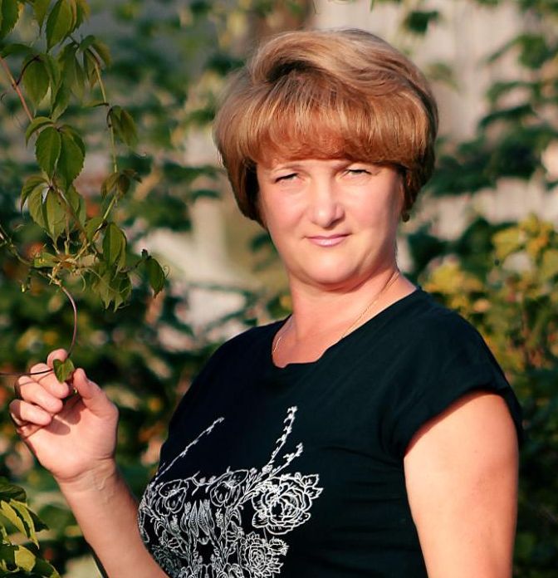
Портфолио
педагога дополнительного образования
Антошкиной Наталии Семеновны
Дата рождения: 14.05.1969
Профессиональное образование:
«Учитель изобразительного искусства», МГПИ им. М.Е. Евсевьева, диплом №5389 от 10.02.2018 г.
Стаж педагогической работы
(по специальности): 30 лет
Общий трудовой стаж: 30лет
Наличие квалификационной категории:
Первая квалификационная категория
Дата последней аттестации: 25.12.2013 г.
Приказ Министерства образования
Республики Мордовия №1173 от 26.12.2013 г.
Звание: -

Slide 2
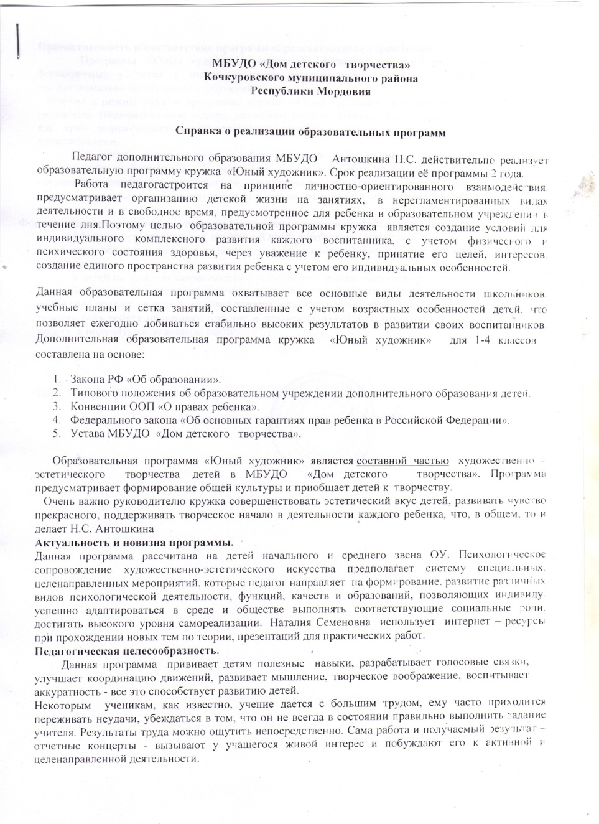
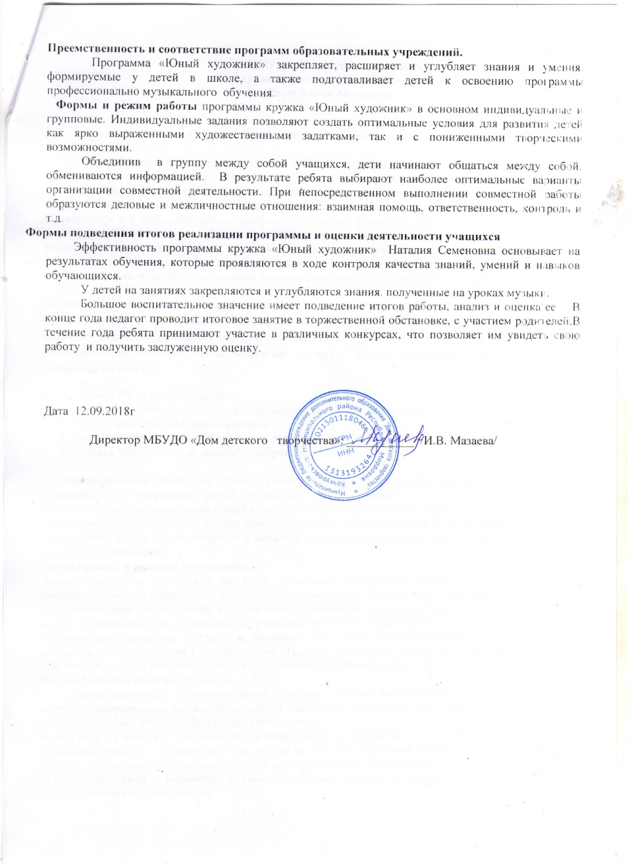
1. Реализация образовательных программ

Slide 3
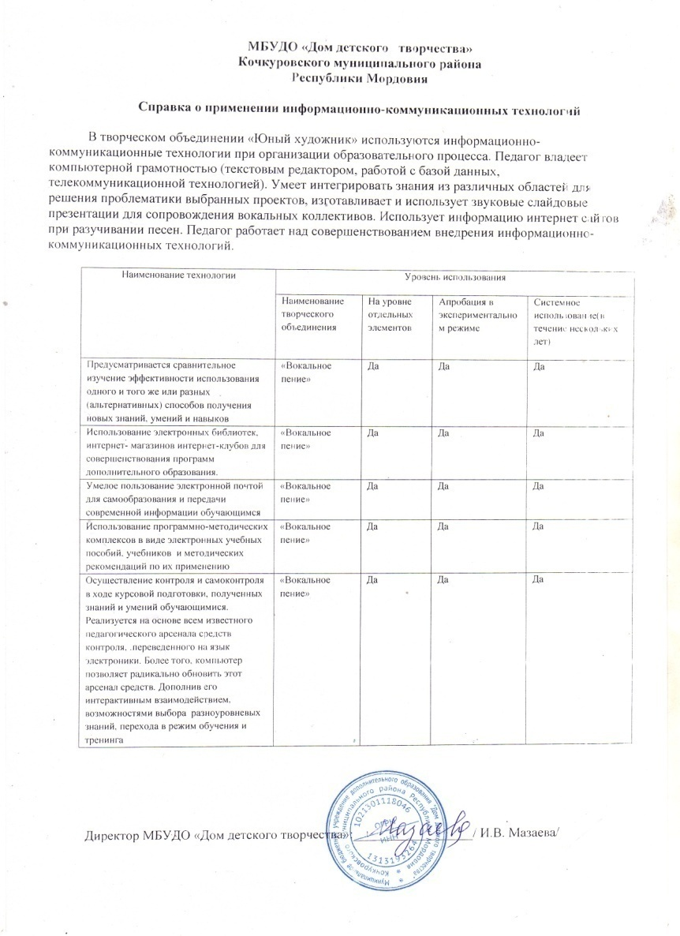
2. Применение информационно-коммуникационных технологий

Slide 4
3. Участие в инновационной (эксперементальной) деятельности

Slide 5
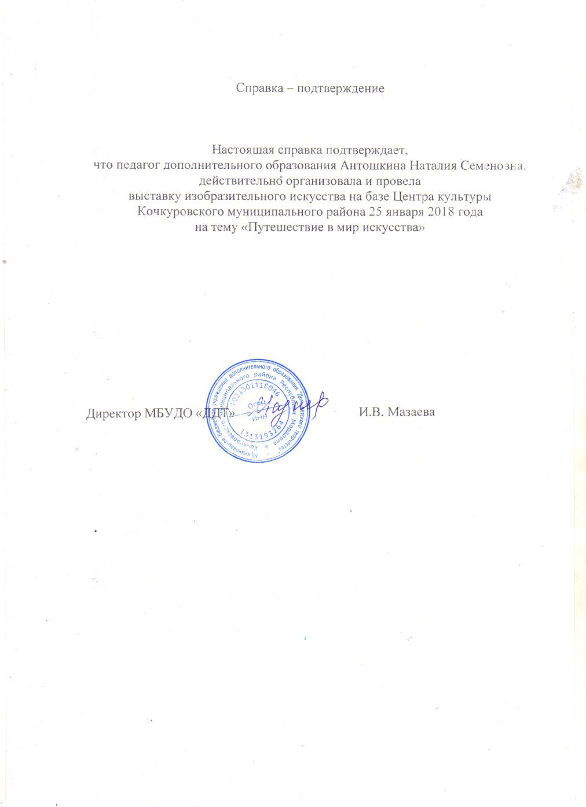
4. Участие детей в конкурсах, выставках

Slide 6
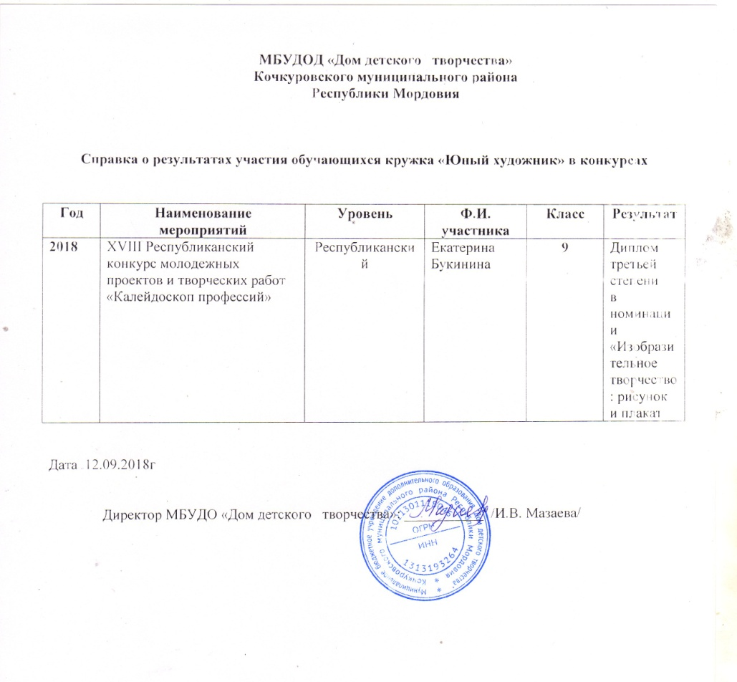

Slide 7

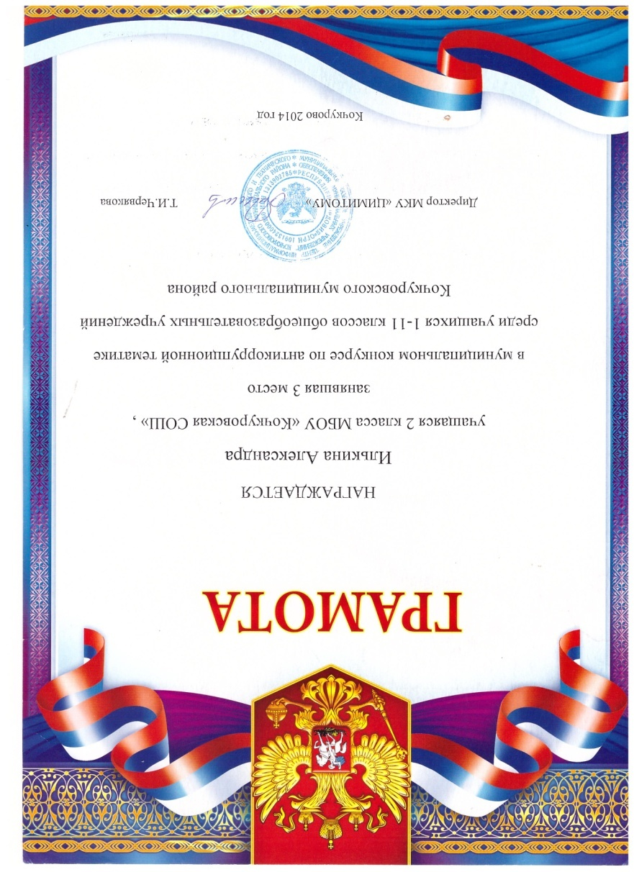

Slide 8
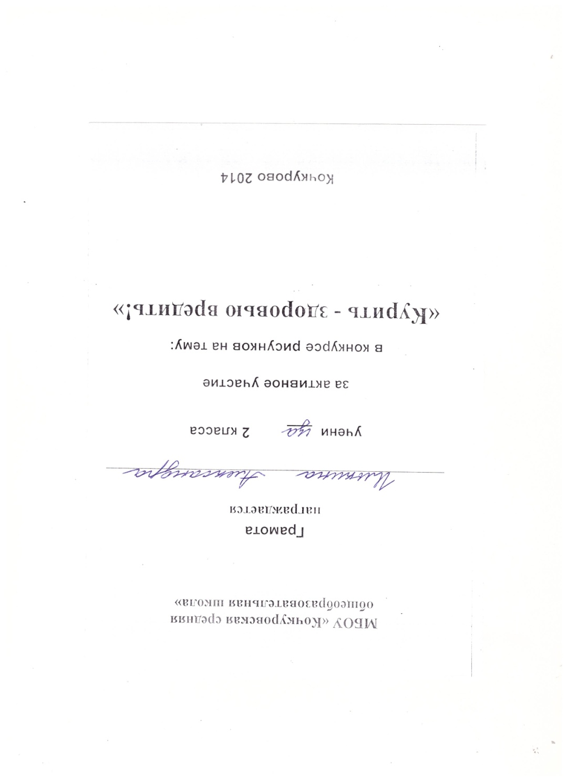
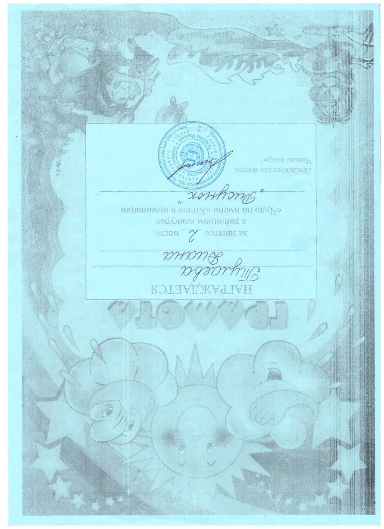

Slide 9
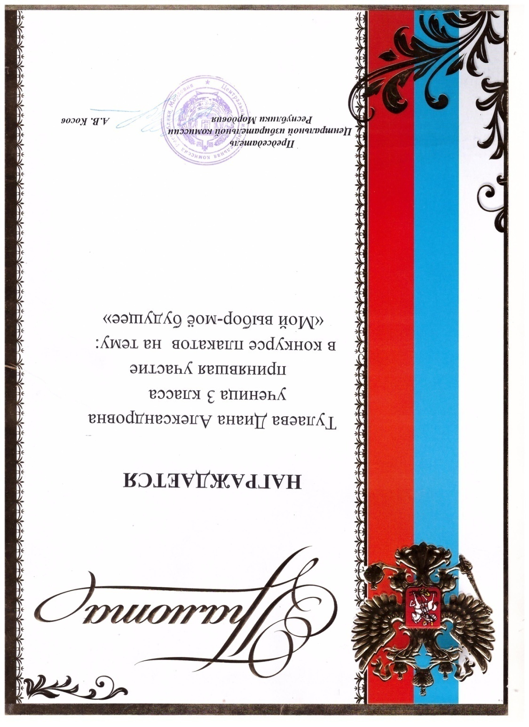
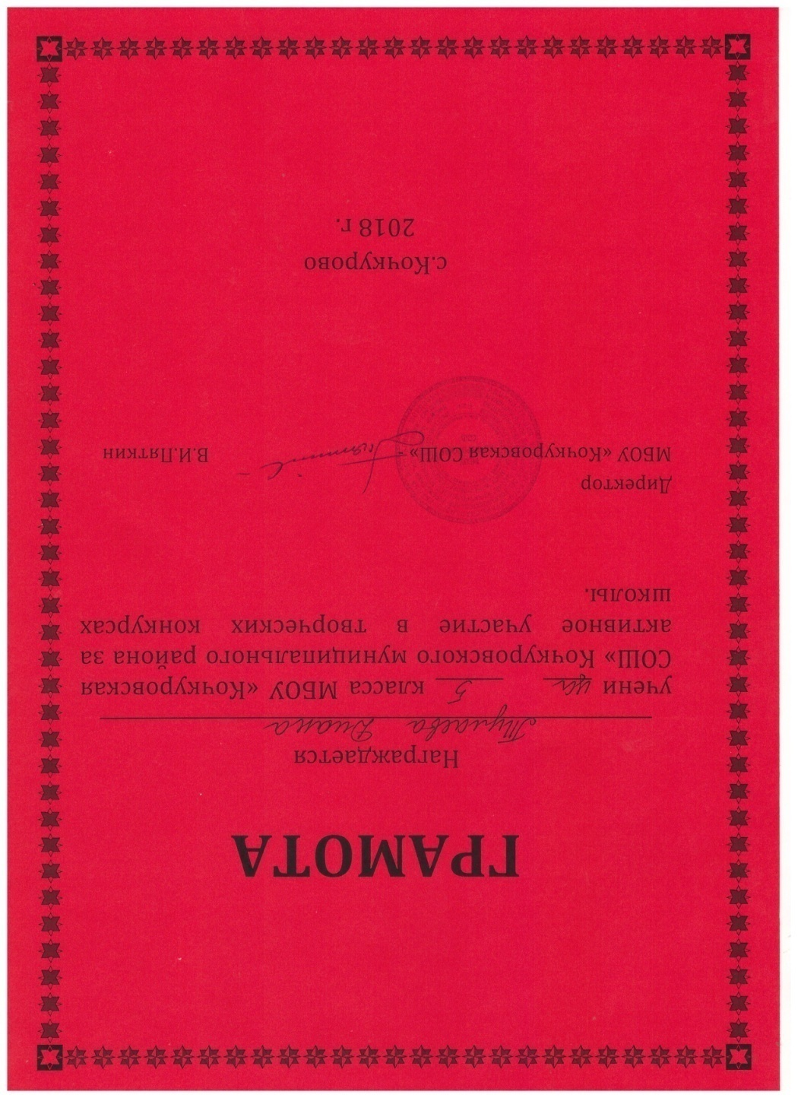

Slide 10
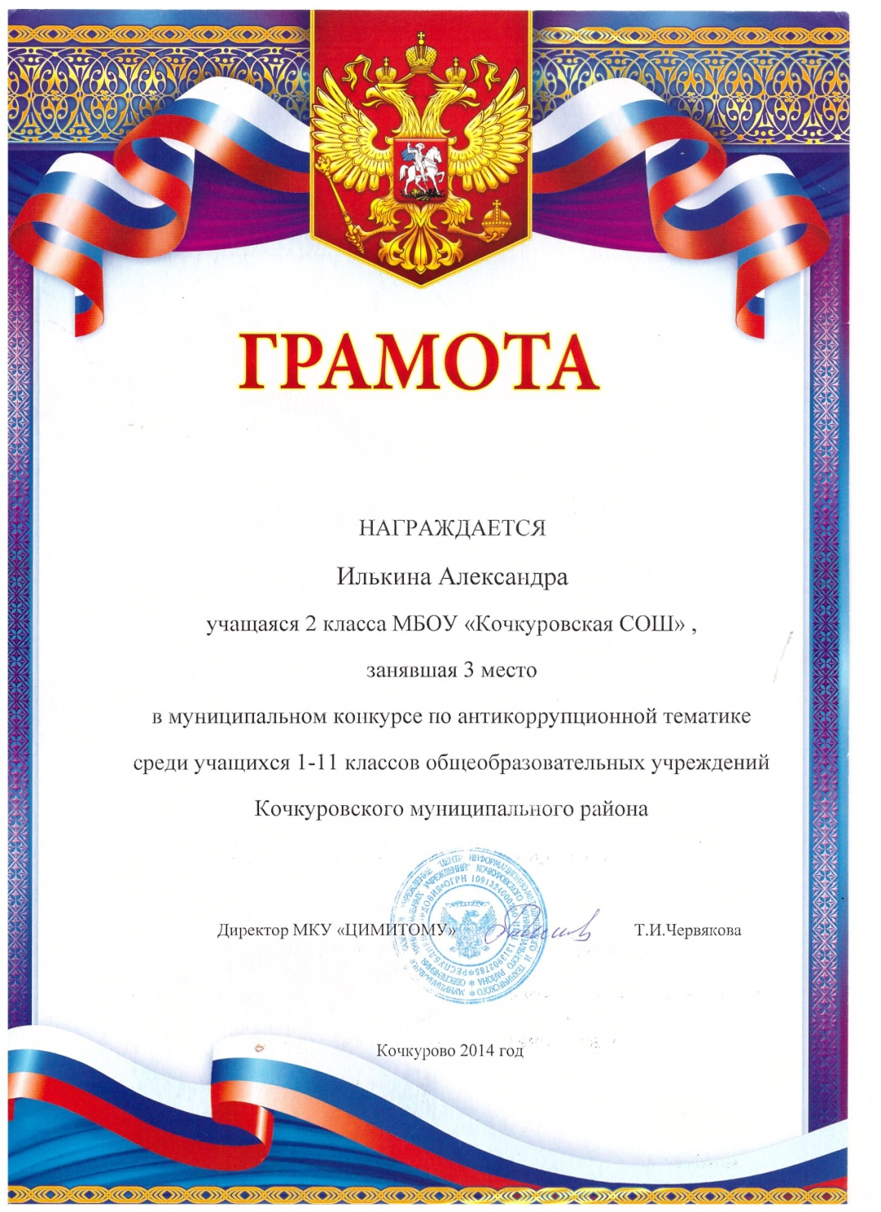
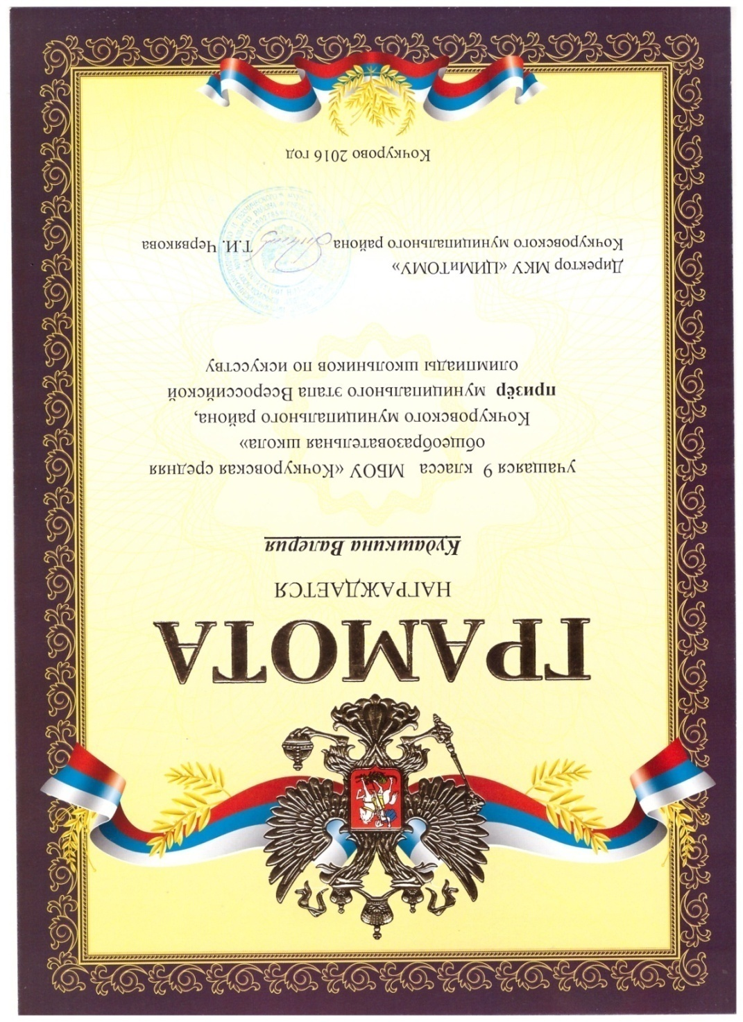

Slide 11
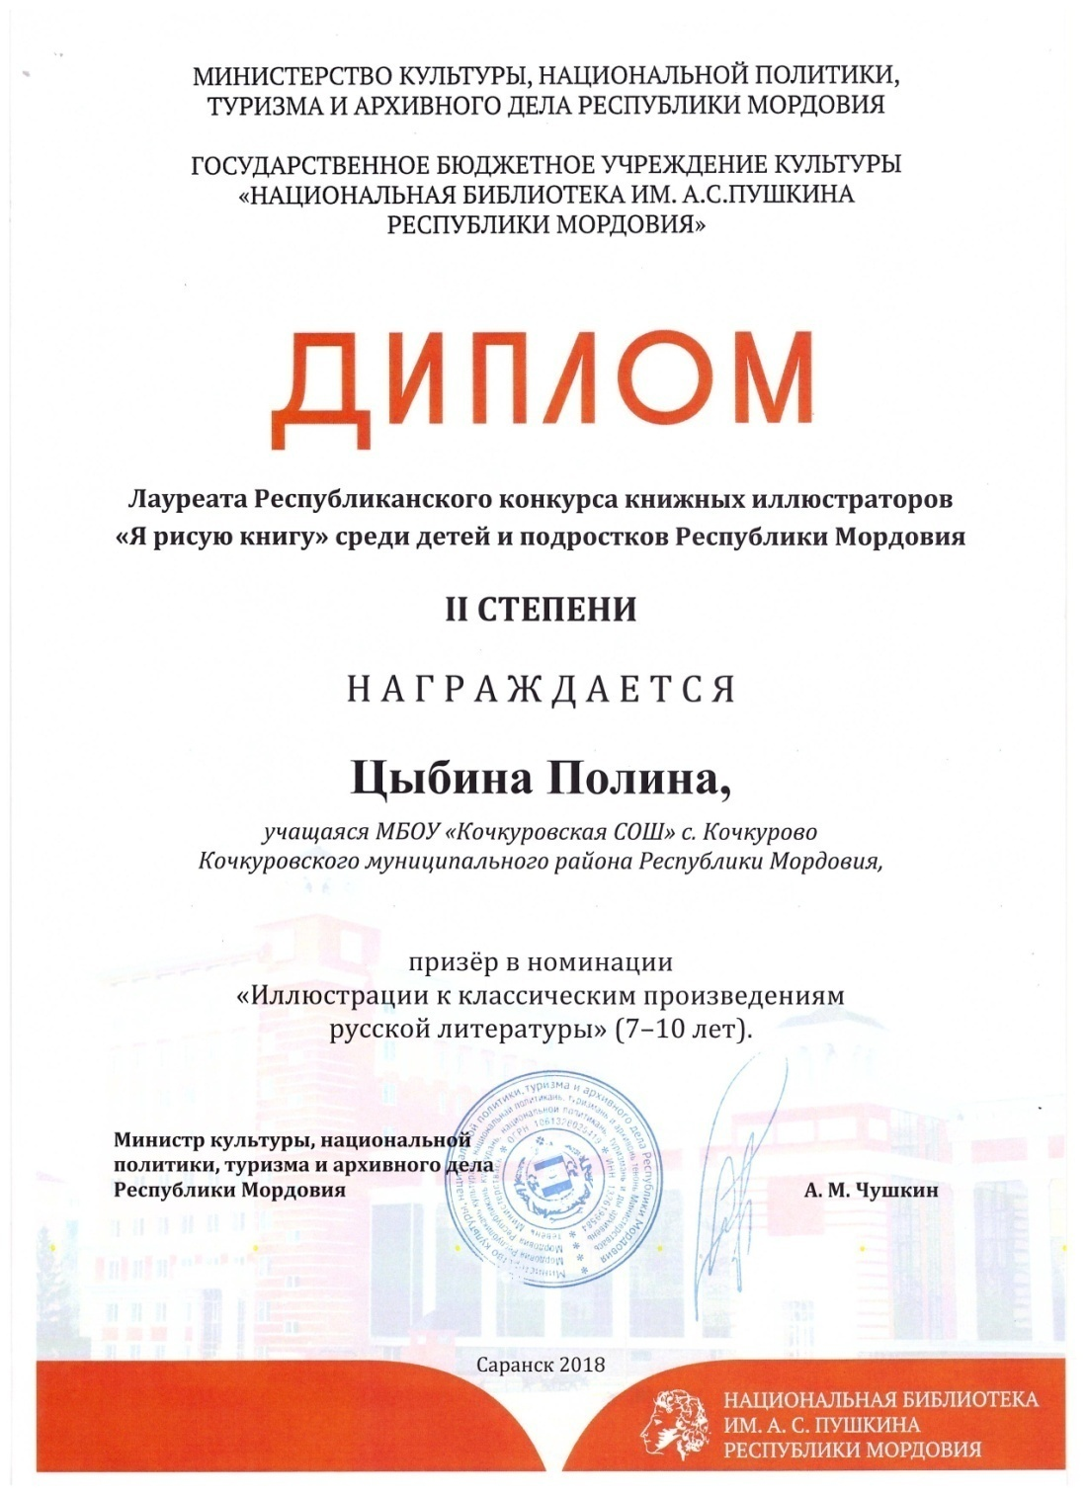
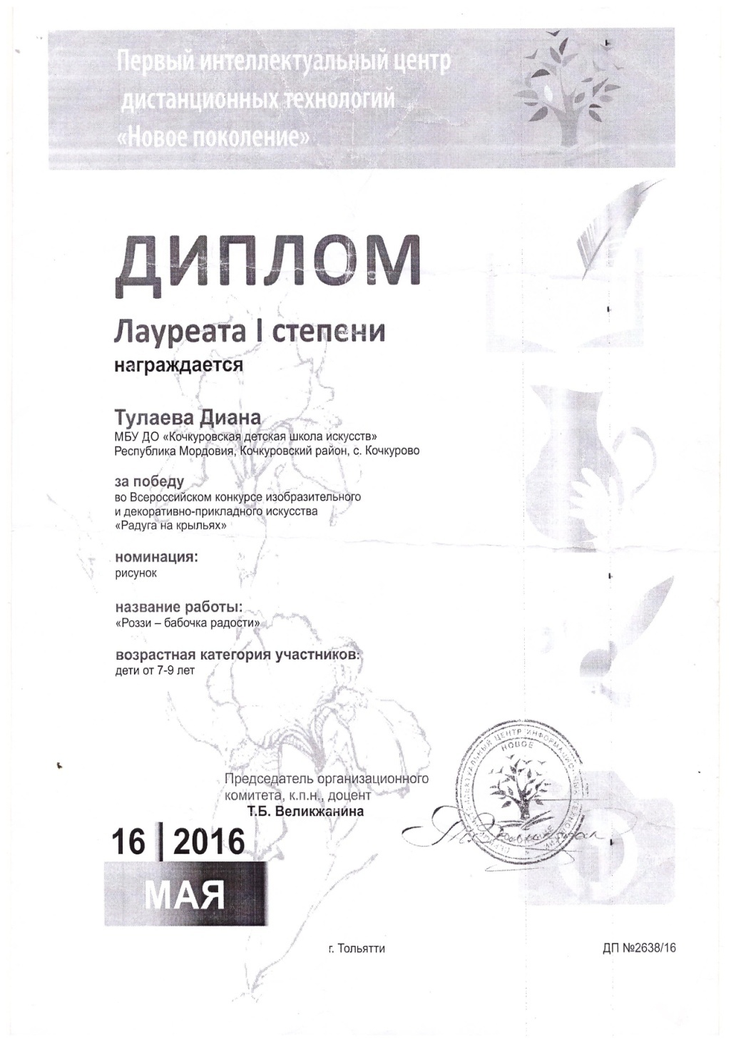

Slide 12
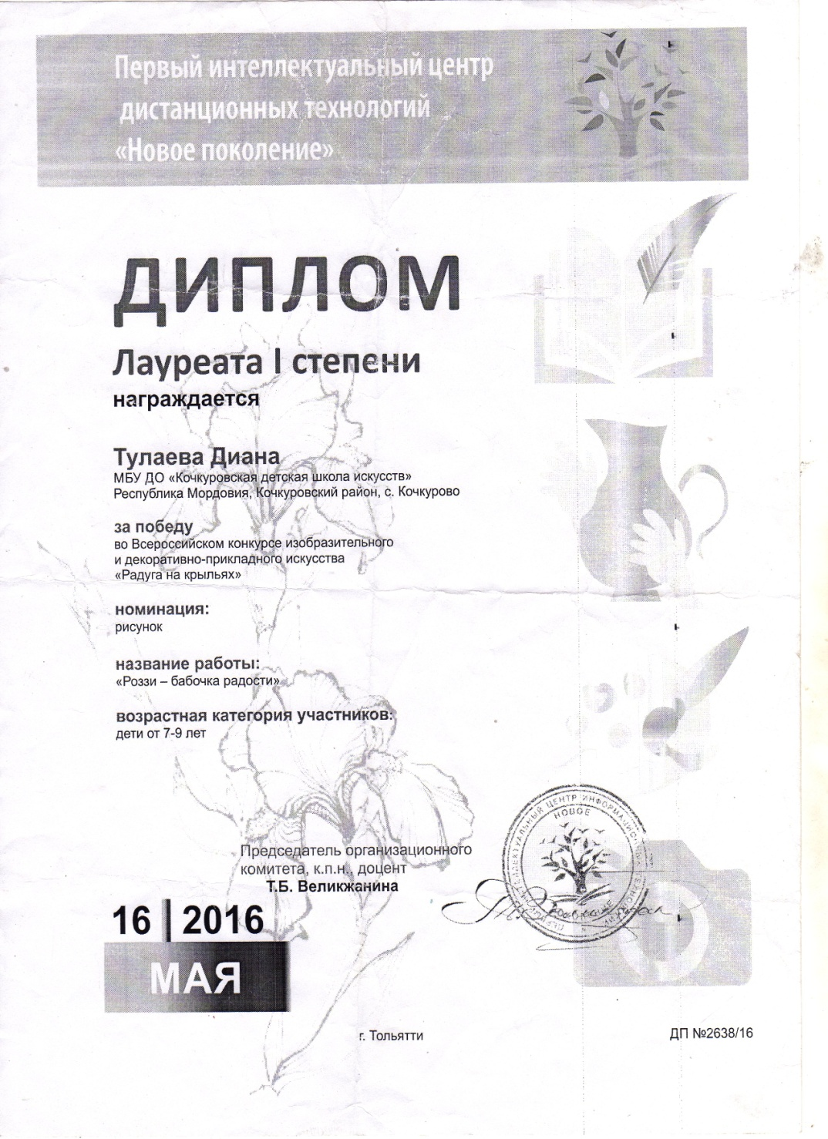
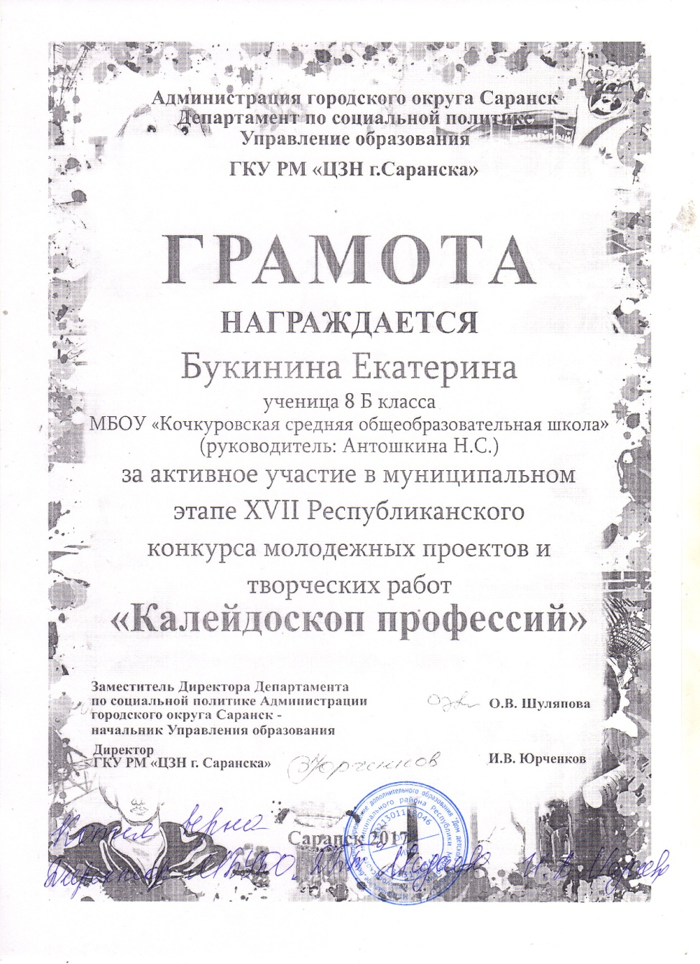

Slide 13
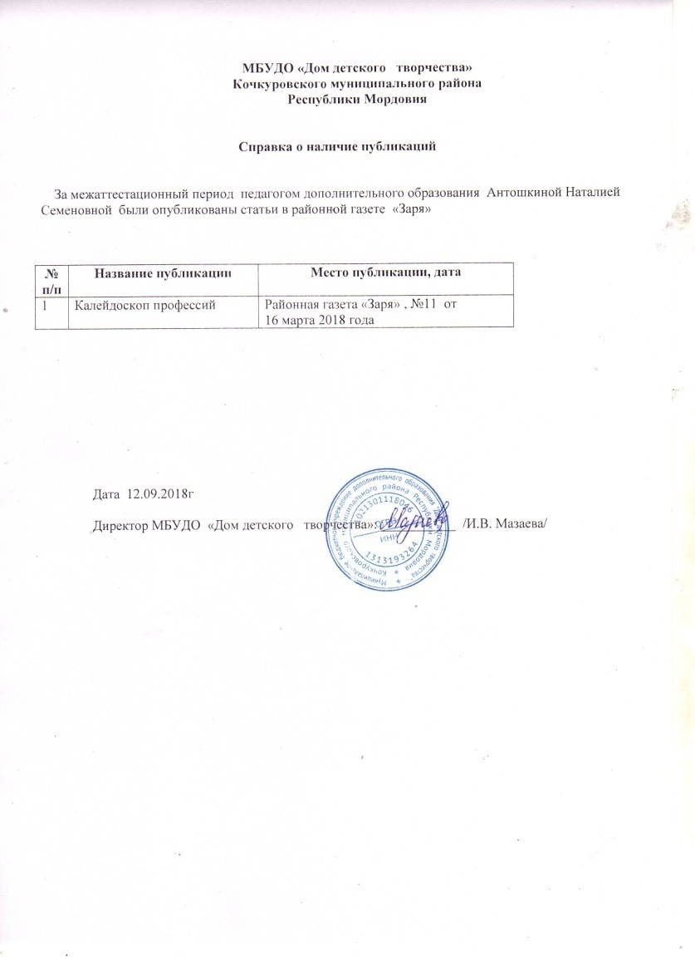
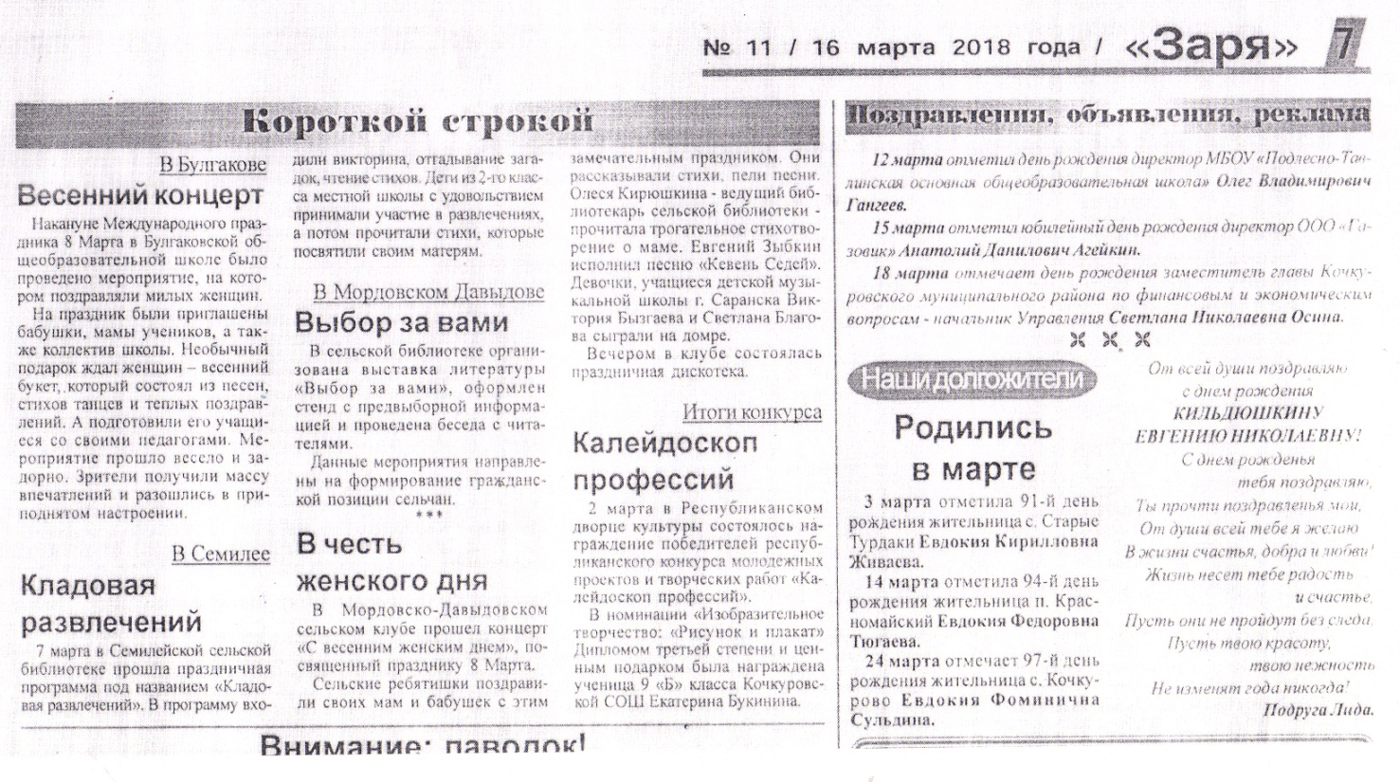
5. Наличие публикаций, включая интернет - публикации

Slide 14
6. Наличие авторских программ, методических пособий

Slide 15
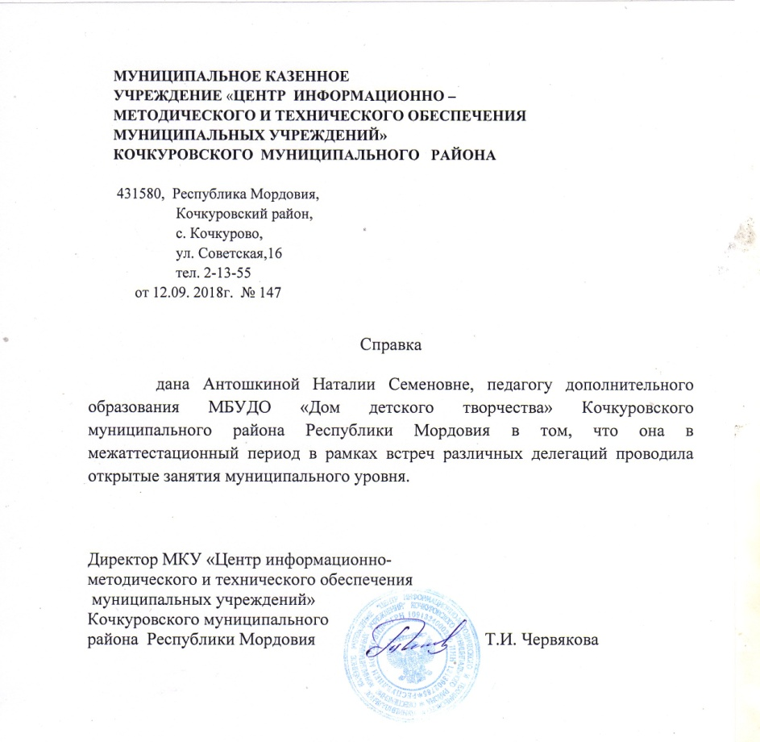
7. Выступления на научно-практических конференциях, педагогических чтениях, семинарах, секциях, методических объединениях; проведение мастер –классов, мероприятий

Slide 16
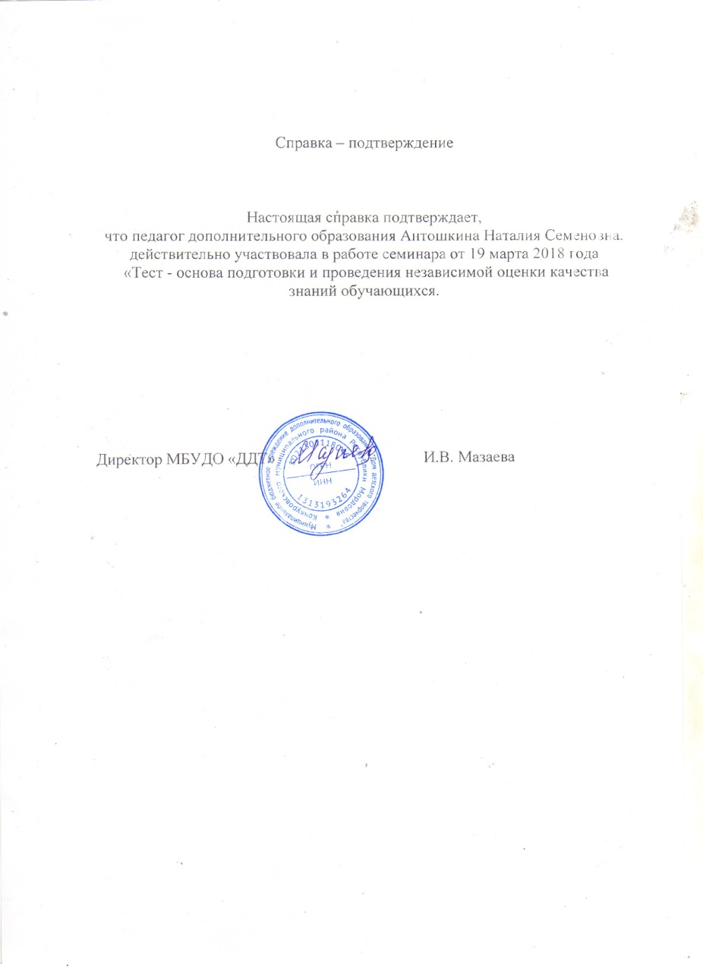
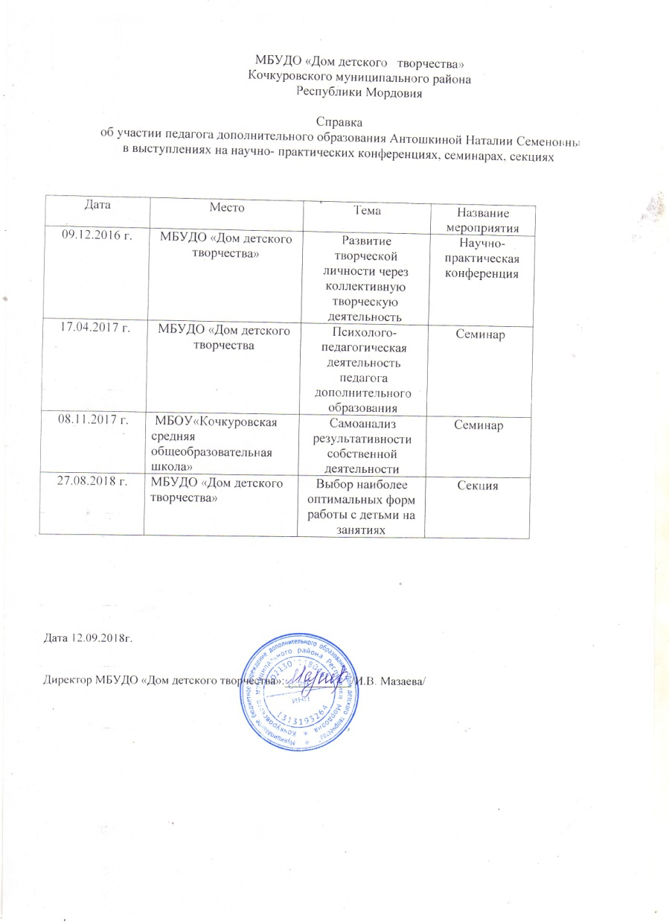

Slide 17
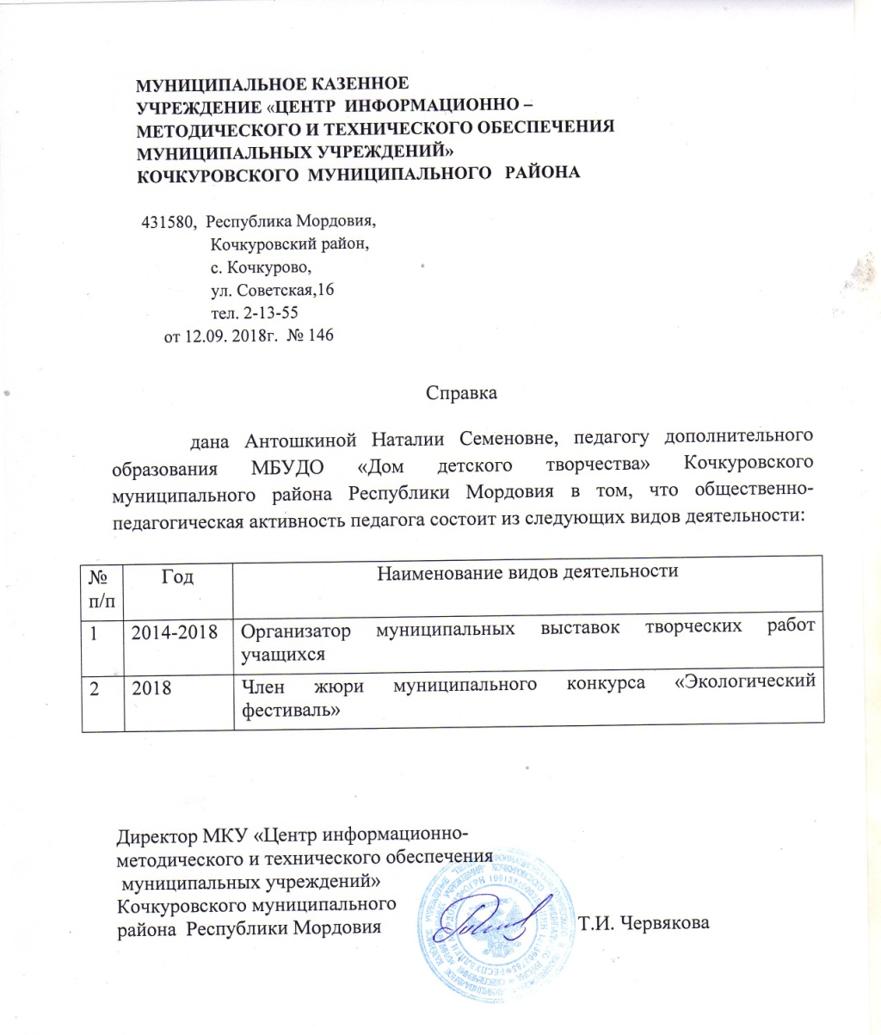
8. Общественно – педагогическая активность педагога

Slide 18
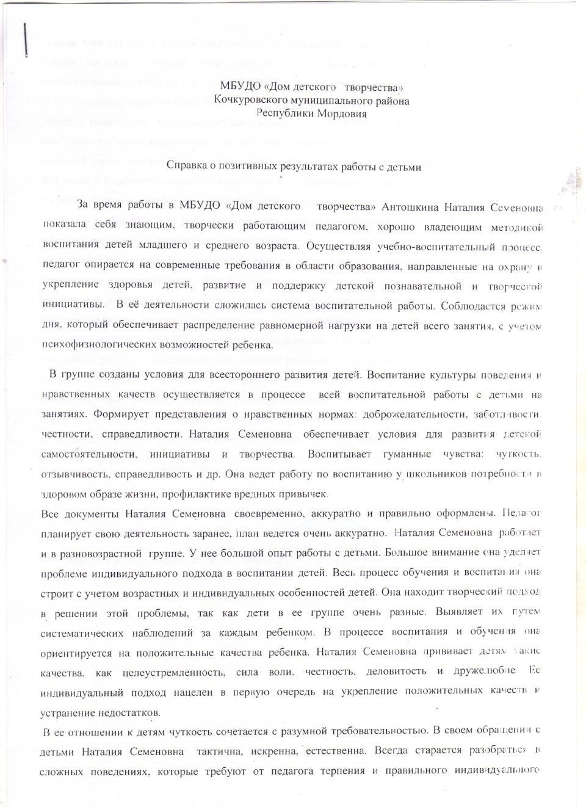
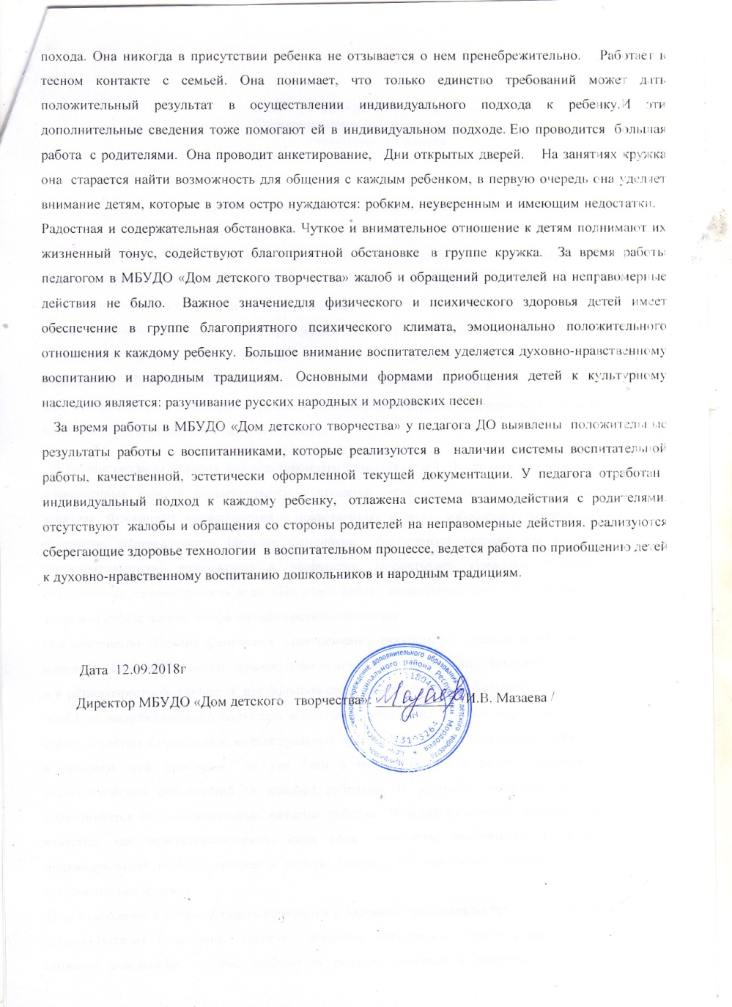
9. Позитивные результаты работы с детьми

Slide 19
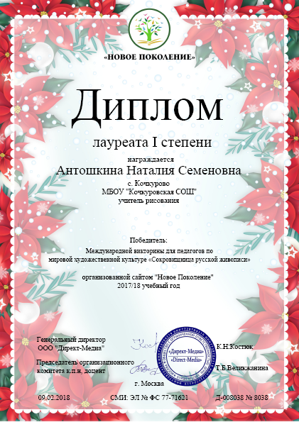
10. Участие педагога в профессиональных конкурсах

Slide 20
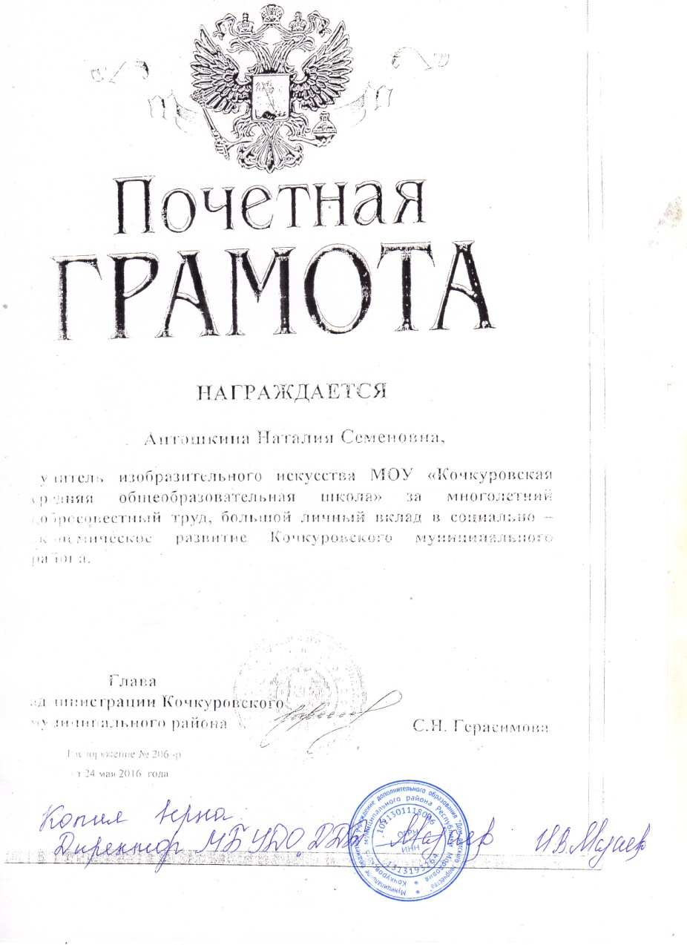
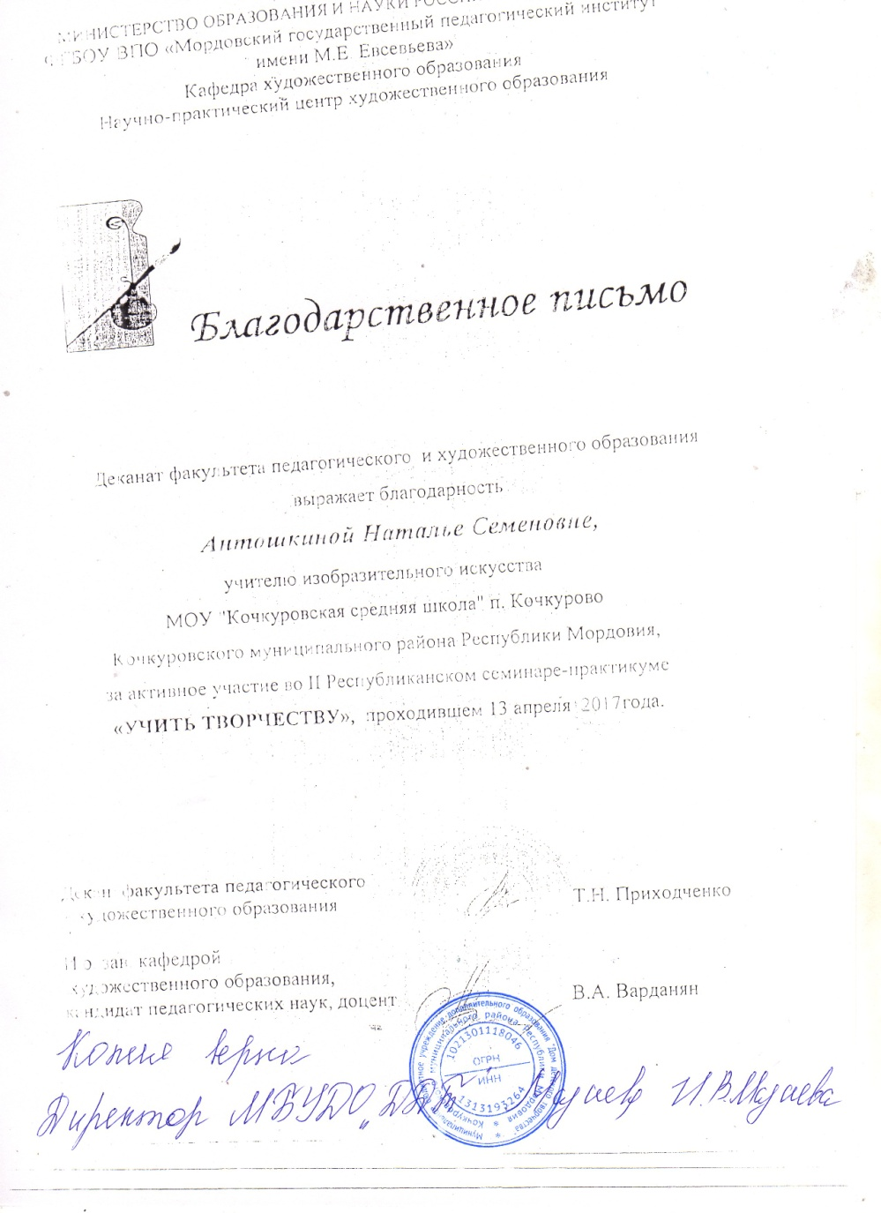
11.Награды и поощрение педагога

Slide 21
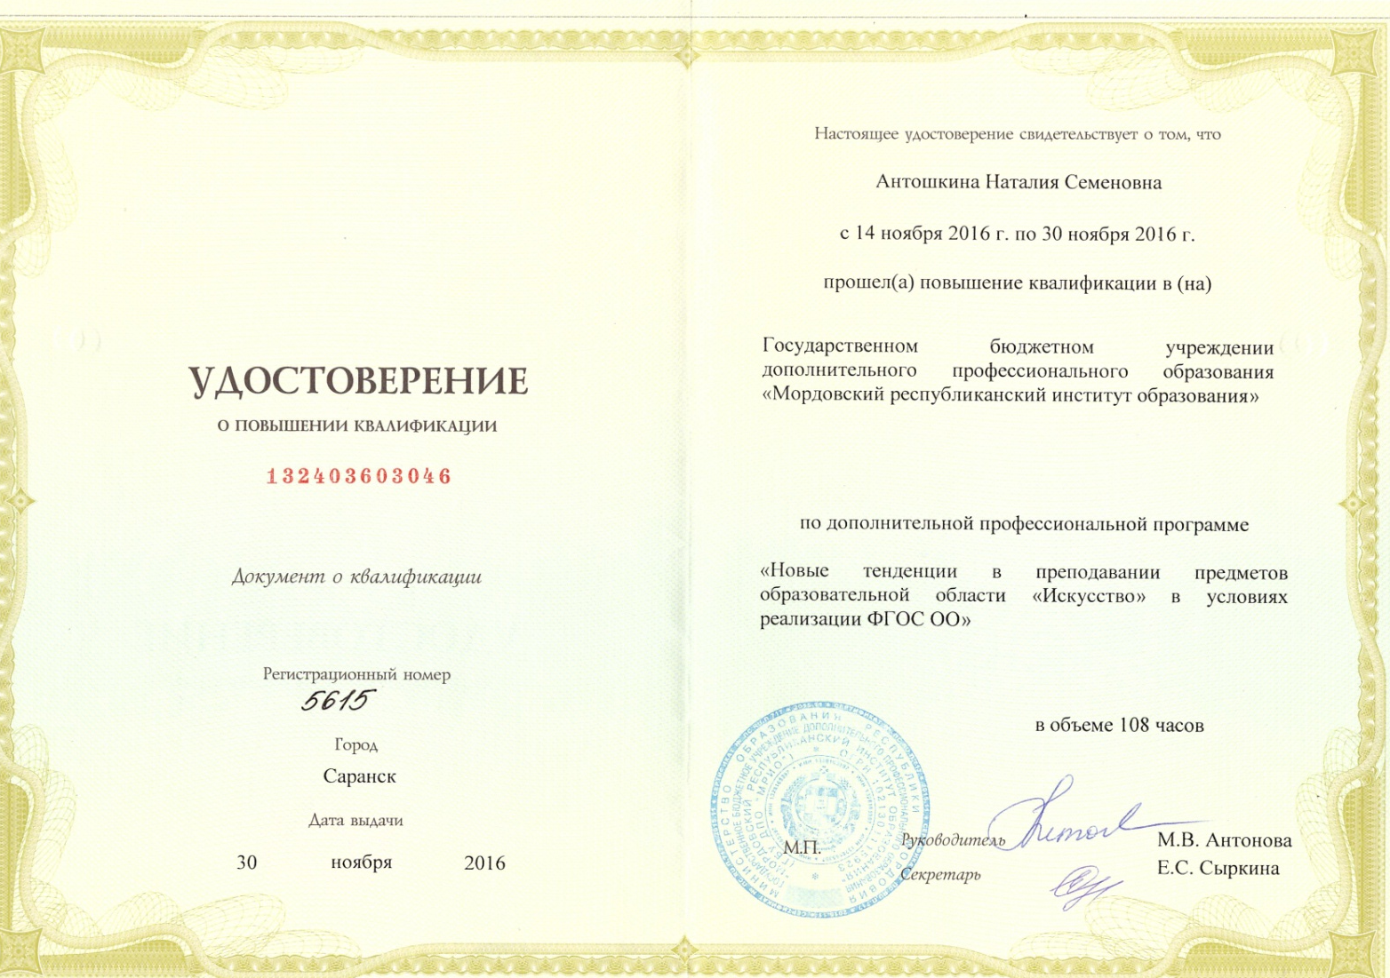
12. Повышение квалификации, профессиональная переподготовка

